Slide 1

软件协同设计课程之
2.1 项目启动与项目章程
2020年2月

Slide 2
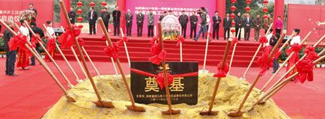
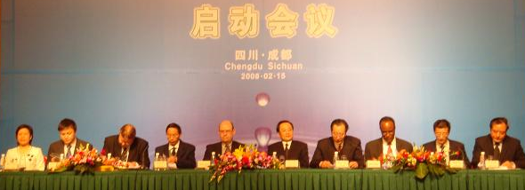
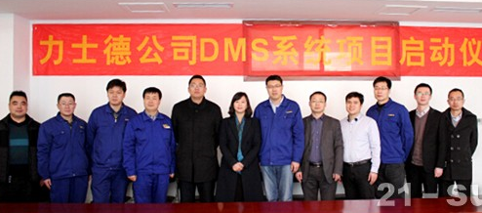
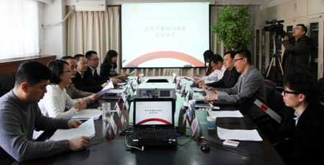
1.项目启动仪式作用

Slide 3
2. 项目启动细节（1/2)
产品名称：XXX项目
产品目标：
    The critical product objectives that must be satisfied
    The optional and desirable objectives
    The criteria for evaluating the finished product
项目人员与责任分配
项目启动书实例：报告撰写提示\项目启动书.doc

Slide 4
2. 项目启动细节 （2/2)
项目章程
  项目经理、小组成员角色与职责。
  经费预算
  完成时间
  项目目标
  问题解决机制
项目章程范本：报告撰写提示\项目范围与章程.doc

Slide 5
3. 小组会议（1/3)
小组会议：
  第一次会议：开发周期内，完成的目标，形成统一认识。
  小组会议：小组计划、交流、决策
    时间：每周一次
    地点：教室或实验室。
    组织方式与内容：下页
    需要填写的表格：（week报告,每周以小组为单位上写入文档）

Slide 6
3.小组会议：组织方式（2/3）
小组人员到齐
小组领导：议题、记录、形成报告
角色报告：每个角色介绍与自己任务相关的任务和行为现状。
  小组领导（项目经理）
  用户需求分析经理:用户需求获取、分析、模型描述
  开发经理：设计、实现、测试产品
  计划经理报告：计划的工作时间、实际的投入时间
  质量经理：需求审查、设计审核、每次集成测试方面的数据，可疑的质量问题
  测试经理：测试计划执行、测试用例设计、测试记录、测试报告，测试问题反馈
  技术支持经理：SCM管理，本周提交、所做的修改清单
小组领导：风险排除，下周的任务安排

Slide 7
3. 小组会议（3/3）
小组会议报告：
  小组必须一致同意：每个成员每周把项目进展情况，报告给计划经理，
  小组领导每周给老师一个项目进展报告
    计划
    完成的部分
    未完成的部分，对策
小组会议报告模版：报告撰写提示\小组会议模板.doc
项目手册：记录项目的关键信息,由team leader维护。

Slide 8
4.采用什么开发策略
采用什么开发策略？
  所谓开发策略就是软件开发过程模型，即软件开发过程、方法与工具，根据项目的不同，开发人员可以选用不同的策略
    顺序模型
    演化模型:evolutionary model
      incremental model, prototype、 spiral model、
    敏捷开发方法
    形式化方法模型：cleanroom method(US)，Vienna Development Method, Z notation(EU)

Slide 9
4.采用什么开发策略
敏捷开发
  敏捷开发以用户的需求进化为核心，采用迭代、循序渐进的方法进行软件开发。目标是提高开发效率和响应能力
  遵循：沟通、简单（图表）、反馈、勇气、谦逊（不要过度自信）。
  XP（Extreme Programming：极限编程）
敏捷开发的原则
  快速迭代
  让测试人员和开发者参与需求讨论
  编写可测试的需求文档
  多沟通，尽量减少文档沟通
  做好产品原型。用草图和模型来阐明用户界面，但人人都会看图。
  及早考虑测试。写测试用例时，可以发现需求与设计中的问题

Slide 10
5. 敏捷开发阅读
敏捷开发_百度百科
http://www.cnblogs.com/taven/archive/2010/10/17/1853386.html
http://blog.csdn.net/uxyheaven/article/details/49618097

